Slide 1
Elektrikherstellung
Blanka Zímová

Slide 2
Energetik / Energiewirtschaft
Kraftwerke

Slide 3


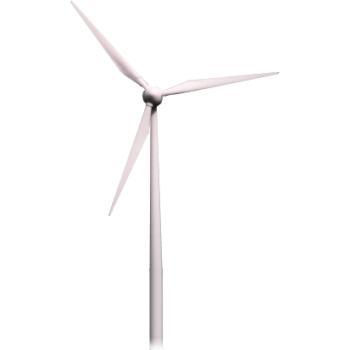


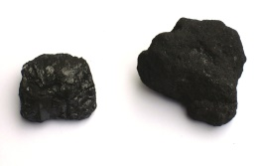
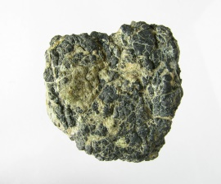
Wie es arbeitet?

Slide 4
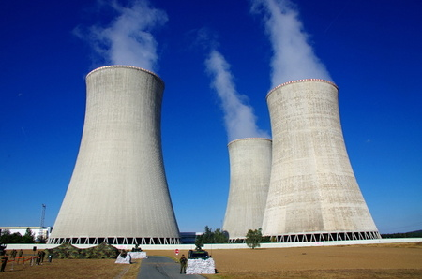
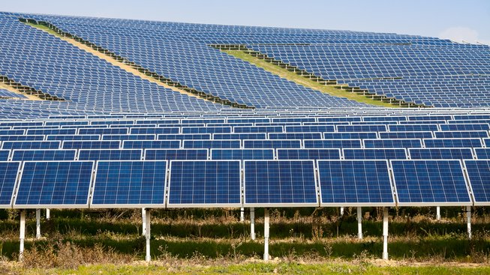
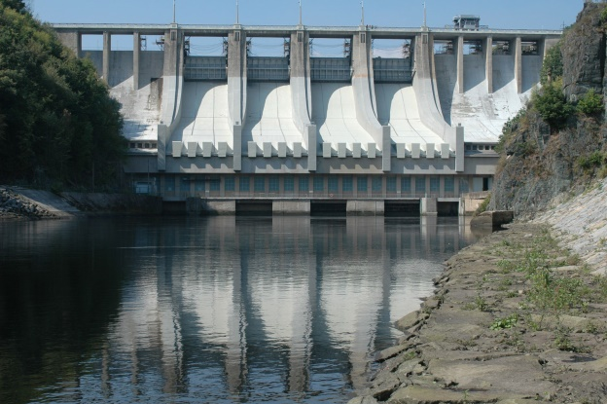
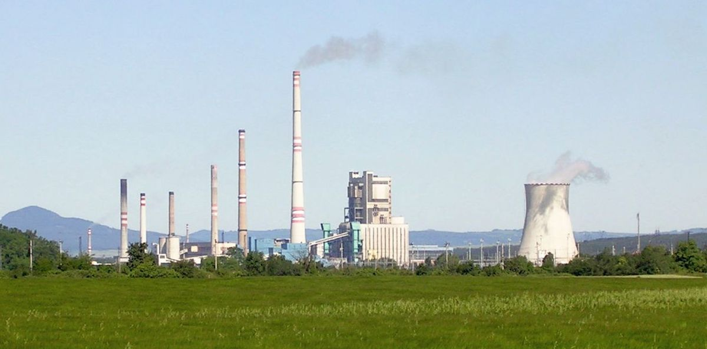
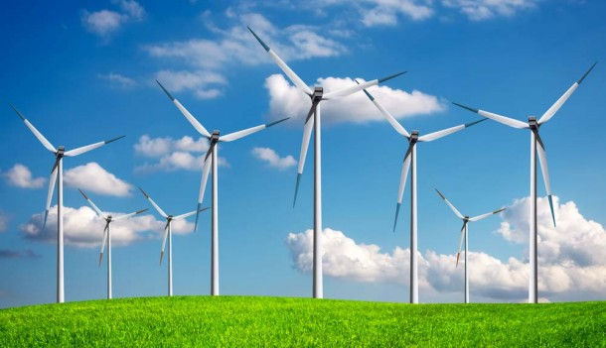
Kraftwerke
Kernkraftwerk
Solarkraftwerk
Wasserkraftwerk
Wärmekraftwerk
Windkraftwerk

Slide 5
Quelle
http://www.vitejtenazemi.cz/cenia/index.php?p=vyroba_elektricke_energie&site=energie

